Slide 1
Bazele Tehnologiei Informaţiei Curs 13 – Memoria secundară
Prof. dr. Răzvan Daniel ZOTA
Facultatea de Cibernetică, Statistică şi Informatică Economică
zota@ase.ro
http://zota.ase.ro/bti

Slide 2
Conţinut
Memoria secundară
Standarde de comunicaţie PAN - Personal Area Network

Slide 3
Memoria secundară:
Hard-disc
SSD, flash disk
CD-ROM
DVD-ROM
Blue Ray Disk

Slide 4
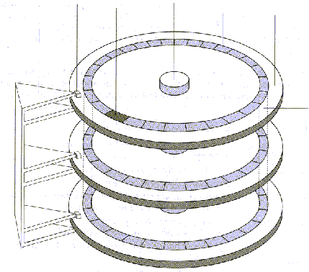
Hard disk
Cap de citire
/scriere
Ax de
rotaţie
Pistă
Braţ
Sector
Platan
Cilindru
IBM – disc “Winchester”

Slide 5
Hard disk
Capacitatea maxima de stocare a unui HD se poate calcula astfel:
C = Npl * Np * Ns * Ds, unde:
Npl = numărul de platane ale hard/discului;
Np = numărul de piste de pe un platan;
Ns = numărul de sectoare de pe o pistă;
Ds = dimensiunea unui sector.
Ex. 17 sectoare pe pista, 980 de piste

Slide 6
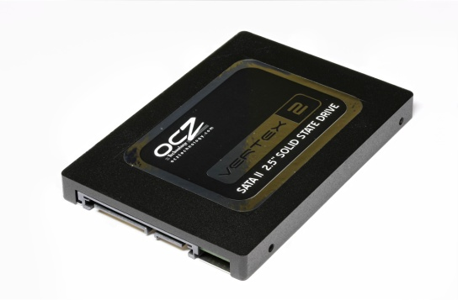
SSD (Solid State Drive)
Discurile SSD nu conţin, de fapt, nici un disc şi nici componente aflate în mişcare precum în cazul hard discurilor clasice. Fiind denumite şi „discuri electronice”, discurile SSD folosesc circuite integrate pentru stocarea informaţiei.
În momentul actual există mai multe tehnologii ce realizează acest lucru, printre care cele mai importante sunt cea bazată pe tehnologia DRAM şi cea bazată pe memoria de tip NAND flash.

Slide 7
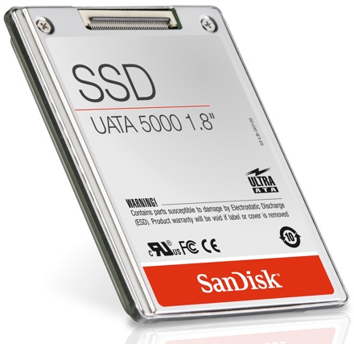
SSD (Solid State Drive)
În comparaţie cu hard discurile magnetice clasice, discurile de tip SSD rulează mult mai silenţios, sunt mai rezistente la şocuri fizice, au timpi de latenţă mai mici şi viteze de acces mai mari.
Singurul dezavantaj este, momentan, preţul, de aproximativ 8 ori mai mare per GB de stocare în comparaţie cu un hard disc clasic. În viitor însă aceste discuri se preconizează că vor înlocui vechile hard discuri, odată cu îmbunătăţirea tehnologiei şi scăderea preţului.
http://www.pcmag.com/article2/0,2817,2404258,00.asp

Slide 8
CD-ROM
CD-ROM
Compact Disk, Read Only Memory
Reprezinta un tip foarte popular de mediu de stocare movibil ce a fost conceput iniţial pentru înmagazinare de date audio dar care s-a extins rapid în lumea calculatoarelor personale ca suport pentru stocarea datelor.
Succesul CD-ROM-ului poate fi atribuit capacităţii de stocare, durităţii şi, nu în ultimul rând, preţului redus. Datorită răspândirii acestui format de stocare, unităţile de CD-ROM reprezintă echipamente standard prezente pe majoritatea calculatoarelor personale.

Slide 9
CD-ROM
CD-urile au un diametru de 120 mm, 1,2 mm grosime şi pot stoca până la 800 MB de informaţie. Ele sunt construite dintr-un strat de plastic, un strat de metal reflectiv şi un înveliş de lac. CD-urile reprezintă un mediu optic de stocare diferit de mediile magnetice de genul floppy disk, hard disk sau discuri Zip.
O unitate CD-ROM este alcătuită dintr-un motor, ansamblu laser, mecanism de rotaţie şi circuite electronice.
Motorul unităţii învârte motorul CD-ROM-ului la viteza necesară astfel încât ansamblul laser să poată citi informaţia.
Ansamblul laser constă dintr-un laser şi lentile optice; acest ansamblu citeşte CD-ROM-ul în timp ce acesta se roteşte.
Mecanismul de rotaţie este un motor ce deplasează lentilele în poziţia corectă pentru a accesa o zonă anume a CD-ROM-ului.
Circuitele electronice asigură transferul informaţiei citite de pe CD-ROM către calculator prin intermediul unei magistrale.

Slide 10
CD-ROM
Viteze de citire
Viteza de citire a unei unităţi CD-ROM determină rata de transfer a informaţiei de la CD-ROM la calculator. În principiu, cu cât viteza de citire este mai mare, cu atât transferul datelor este mai rapid. Viteza de citire a unei unităţi CD-ROM este multiplu de 150 kb şi este succedată de un “x”.
O unitate CD-ROM cotată cu viteza de citire 1x înseamnă că citeşte datele cu o viteză de 150 kb pe secundă. Astfel, un CD-ROM 10x citeşte 1500 kb pe secundă. Fluxurile de date de pe un CD (video) pot necesita viteze de minim 12x. De asemenea, rata de citire a unui CD-ROM nu este totdeauna uniformă. O unitate CD-ROM 100x poate ajunge la această viteză în apropiere de centrul CD-ROM şi doar la viteza 40x pe pistele exterioare.

Slide 11
Inscripţionarea CD-urilor
Există două tipuri de CD recordere:
CD-R – Compact Disc - Recordable reprezintă prima tehnologie apărută. CD-urile comerciale produse în cantităţi mari sunt realizate prin presare. Această tehnică produce adâncituri pe CD ce sunt citite de rezele laser.
Tehnologia CD-R foloseşte altă strategie pentru scrierea informaţiei pe CD. Mediul CD-R adaugă un strat de colorant între stratul de aluminiu şi cel de plastic. Acest strat de colorant este translucent şi permite luminii să ajungă la stratul de aluminiu de unde se relectă înapoi.
Atunci când o unitate CD-ROM scrie informaţii pe un mediu CD-R se foloseşte un laser pentru a arde zone în stratul colorant pentru a crea pete opace, care nu reflectă lumina.
Atunci când CD-ul este citit, ansamblul laser recepţionează reflecţiile doar din zonele translucente. Această suprafaţă transformă reflecţia/non-reflecţia în biţi de date. Sunt folosite două lasere: unul de citire şi unul de scriere. O unitate CD-R cu caracteristicile 24x/40x are o viteză de scriere de 24x şi una de citire de 40x.

Slide 12
Inscripţionarea CD-urilor
CD-RW – Compact Disc - ReWritable. Ca şi unităţile CD-R, unităţile CD-RW necesită utilizarea unui tip special de disc.
Mediul CD-RW este diferit în sensul că include un strat modificator de stare între stratul de plastic şi cel de aluminiu. Acesta este compus din anumite elemente chimice care îşi modifică starea fizică la anumite temperaturi.
Când raza laser de scriere este folosită pentru a scrie informaţii pe disc, zone ale amestecului sunt topite prin supra-încălzire şi menţinute în această stare printr-o răcire rapidă. Aceste zone topite sunt opace şi non-reflective.
La unităţile CD-RW apare cea de-a treia rază laser: aceea de ştergere. Raza de ştergere este utilizată pentru a aduce înapoi în stare cristalină amestecul. O unitate CD-RW cu caracteristicile 24x/12x/40x are o viteză de scriere de 24x, de rescriere de 12x şi de citire de 40x.

Slide 13
Extragerea digital audio
DAE - Digital Audio Extraction (DAE) – este procesul de copiere a unui CD audio pe un alt mediu menţinând calitatea originală. Acest procedeu se este cunoscut şi sub denumirea de "ripping“.
Urmare a procesului DAE se creează un fişier de tip .WAV pe hard-disc-ul calculatorului ce are o dimensiune considerabilă (zeci de MB). Alte formate precum MP3 sau Ogg Vorbis utilizează algoritmi de compresie ale acestor fişiere de unde rezultă fişiere mult mai mici cu pierderi minime de calitate.

Slide 14
DVD
DVD (Digital Versatile Disc) reprezintă noua tehnologie bazată pe tehnologia de tip CD-ROM. Discurile DVD au aceeaşi dimensiune fizică ca şi CD-ROM-ul dar pot stoca o cantitate mult mai mare de informaţie.
Capacitatea de a stoca mai multă informaţie provine de la faptul că oferă mai mult spaţiu de stocare printr-o tehnică de înregistrare de mai mare densitate şi accesul la mai multe straturi fizice pe acelaşi mediu.
Unităţile DVD sunt asemănătoare cu cele CD-ROM. În plus, acestea conţin decodoare. Toate player-ele DVD şi unele unităţi pentru computer au un decodor MPEG-2 pentru decompresia datelor video într-un format ce poate fi afişat pe ecranul televizorului sau pe monitor.
Unele playere DVD au decodoare audio pentru Dolby Digital 5.1 sau DTS.
Laserul utilizat într-un DVD player este diferit de cel folosit într-o unitate CD-ROM.

Slide 15
DVD
DVD - viteza
Viteza | Rata de transfer |  | Timpul de scriere pentru un DVD Single Layer
1X | 10.55 Mbit/s | 1.32 MB/s | 61 min.
2X | 21.09 Mbit/s | 2.64 MB/s | 30 min.
4X | 42.19 Mbit/s | 5.27 MB/s | 15 min.
8X | 84.38 Mbit/s | 10.55 MB/s | 8 min.
16X | 168.75 Mbit/s | 21.09 MB/s | 4 min.

Slide 16
Înregistrarea DVD-urilor
DVD-R – DVD-R (Recordable) - similar cu tehnologia CD-R în sensul că discul poate fi scris o singură dată.
DVD-RAM – Utilizează tehnologia “Random Access Memory” (RAM) ce permite scrierea şi rescrierea unui disc de 100.000 ori. DVD-RAM utilizează o tehnologie similară cu cea CD-RW şi stochează 4.7GB de date pe fiecare faţă a discului. Compatibilitatea este o problemă.
DVD-RW – Tehnologia DVD-RW (Re-Writable) este concepută pentru a rezolva problema compatibilităţii. Permite rescrierea de aproximativ 1000 de ori. Discurile sunt compatibile cu majoritatea unităţilor DVD-ROM de pe piaţă.
DVD+RW – Tehnologie mai nouă (HP+). Asemănătoare cu DVD-RW. Posibil standard viitor pentru înregistrarea DVD.

Slide 17
CD vs. DVD
Tabel comparativ între caracteristicile discurilor CD şi DVD
Caracteristica
CD
DVD
Diametru
120 mm
120 mm
Grosime
1,2 mm
0,6 mm
Distanţa între piste
1,6 mm
0,74 mm
Lungimea minimă a cavităţilor
0,834 mm
0,4 mm
Lungimea de undă a razei laser
780 nm
640 nm
Capacitate (pe strat)
0,64 GB
4,7 GB
Număr de straturi
1
1,2,3 sau 4

Slide 18
Discuri Blue Ray – comparaţie cu CD şi DVD
În 2002, Blue-ray Disk Founders au anunţat specificatiile BD, un format de disc optic de mare capacitate. În 2006 a fost publicată specificaţia BD 2.0 ce poate stoca până la 25 GB sau 11.5 ore de video (standard definition) pe un disc de un diametru de 12 cm (la fel ca şi CD-ul şi DVD-ul).

Slide 19
Formate de scriere a CD-urilor
Firmele Phillips şi Sony au conceput formatul standard pentru CD-urile audio la începutul anilor 1980.
Există două tipuri principale de formate pentru CD:
Standarde Logice
Un standard logic defineşte modalitatea de stocare a informaţiei pe disc. CD-urile şi alte discuri utilizează o serie de piste şi sectoare pentru a stoca date pe disc. Din punct de vedere logic, standardul reprezintă structura sistemului de fişiere. În prezent standardul ISO 9660 (High Sierra) este standardul unanim acceptat. CD-urile create cu acest format pot fi accesate pe majoritatea platformelor şi sistemelor de operare existente astăzi în lume.
Alte formate sunt: Rock Ridge (UNIX), HFS (Macintosh) şi hibrid HFS/ISO. Două standarde care îmbunătăţesc standardul ISO 9660 sunt JOLIET şi UDF. JOLIET este varianta Microsoft pentru ISO 9660 ce extinde mărimea maximă a numărului de caractere ale unui nume de fişier de la 8 la 64. Universal Disc Format (UDF) reprezintă un standard mai nou special conceput pentru înmagazinare de date.

Slide 20
Formate de scriere a CD-urilor
Standarde fizice Definesc modul de scriere a informaţiei pe CD (locul). Majoritatea formatelor cad în categoria "Cărţilor colorate". Atunci când Phillips şi Sony au adus formatul pentru CD-ul audio, primele caracteristici ale acestuia au fost publicate într-o carte cu o copertă roşie => Red Book.
Red Book – Compact Disc - Digital Audio (CD-DA), formatul pentru CD-uri audio. Specifică modul de aranjare a cântecelor în piste pe disc.
Yellow Book – Dezvoltat iniţial ca format pentru date. Permite scrierea datelor ca fişiere pe disc.
Green Book – Phillips a creat în 1986 acest format pentru noile CD-I (Interactive). Acest format a fost special conceput pentru sincronizarea datelor audio şi video pentru aplicaţii multimedia.

Slide 21
Formate de scriere a CD-urilor
Orange Book – Acest standard (1990) defineşte formatul fizic pentru discurile inscriptibile. Are trei părţi: 1 pentru discuri Magneto-optice (MO), 2 pentru discuri de tip Write Once (WO) şi 3 pentru discuri re-inscriptibile.
White Book – Metoda de înregistrare MPEG1 audio-video pe un video CD (VCD). Aceste discuri necesită un player specializat sau o aplicaţie software pentru accesare datorită compresiei înalte a informaţiei.
Blue Book – Standardul Blue Book este pentru formatul discurilor E-CD (Enhanced-CD).

Slide 22
Diverse caracteristici ale discurilor DVD

Slide 23
Codificarea datelor şi controlul erorilor
Paritate, coduri Hamming şi CRC
În momentul unei transmisiuni pot apărea erori datorită interferenţelor electrice sau electromecanice. Probabilitatea de apariţie a unei erori este estimată la aproximativ 10⁻¹⁸. În cazul unui Pentium ce lucrează cu date la 10⁹ bps, acest lucru înseamnă că ar trebui să aşteptăm 10⁹ secunde pentru producerea unei erori, care înseamnă 31,7 ani.
Aplicarea tehnicilor de detecţie şi corecţie a erorilor au fost revitalizate în momentul apariţiei CD-ROM-ului şi DVD-ului. Suprafeţele acestora se deteriorează în timp şi ar deveni inutilizabile dacă nu ar exista tehnici de corecţie a datelor.

Slide 24
USB – Universal Serial Bus
La începutul anilor 1990 a apărut necesitatea dezvoltării unui nou standard pentru interfeţe seriale. Era nevoie de un dispozitiv de conectare fără o reconfigurare manuală, fără repornirea calculatorului, fără placă PCI pentru fiecare dispozitiv în parte, un singur conector universal si cablaj, fara alimentare externă suplimentară.
Lăţimea de bandă a portului USB este de 12 Mbs/sec, partajată pentru toate dispozitivele ataşate, limita fiind de 127 echipamente (datorită lăţimii spaţiului de adrese). Cablul cu patru fire foloseşte 2 fire pentru transmisia de date şi două pentru alimentarea cu curent electric (5V şi 0V).
Varianta USB 2.0 permite următoarele viteze de transfer:
Low-Speed – 1,5 Mbps
Full-Speed – 12 Mbps
Hi-Speed - 480 Mbps
(USB 3.0 – viteze până la 5 Gbit/s - 625 MB/s)
Notes:
Corecta inter-comunicare se face cu ajutorul a două tipuri de mufe (master/slave). Proiectarea comunicaţiei USB se face pe baza unei topologii arbore cu „hub routers” ca noduri. Pentru a satisface această schemă ierarhică, echipamentele USB sunt deseori echipate cu mai multe prize pentru a accepta conexiunile mai multor ehipamente USB. Există definite 3 entităţi de tip USB: USB host, USB hub şi unitatea funcţională conectată. Gazda (host) este de regulă, PC-ul. Hub-ul poate fi de sine stătător sau înglobat într-un dispozitiv periferic ce oferă, de asemenea, funcţionalitatea respectivă.
Interfaţa USB funcţionează pe baza protocolului master/slave.
Definitia protocolului: un protocol defineşte formatul şi ordinea mesajelor schimbate între două entităţi ce comunică între ele, precum şi acţiunile ce sunt întreprinse odată cu transmiterea sau recepţia unui mesaj sau a unui alt eveniment.

Slide 25
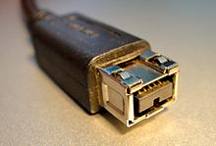
IEEE 1394 (Firewire)
IEEE(Institute of Electrical and Electronics Engineers) (Eye-triple-E)
Standard de interfaţă externă ce asigură transferuri rapide de date (până la 400 Mbps în varianta 1394a şi 800 Mbps în varianta 1394b). Interfeţele fizice ce suportă standardul IEEE 1394 au diferite denumiri, în funcţie de compania producătoare. Apple (cea care a dezvoltat pentru prima oară această tehnologie) foloseşte denumirea de FireWire. Alte denumiri utilizate sunt i.link (Sony) şi Lynx (Texas Instruments).
Un port IEEE 1394 poate fi utilizat pentru a conecta până la 63 de dispozitive periferice. Suportă, de asemenea, transferuri izocrone de date, asigurând rate de transfer garantate. Acest lucru face ca interfaţa IEEE 1394 să fie ideală pentru echipamente ce trebuie să asigure rate ridicate de transfer în timp real (de regulă echipamente video).
Extrem de rapidă şi flexibilă, IEEE 1394 este şi scumpă. Ca şi interfaţa USB, IEEE 1394 asigură suport atât pentru Plug-n-Play cât şi pentru conectarea imediată de tip „hot-plugging”.

Slide 26
Bluetooth
Bluetooth – standard industrial pentru retele wireless de tip PAN (Personal Area Network). Bluetooth ofera modalitatea de conectare si schimb de informatii (pe baza de unde radio) pentru: telefoane mobile, laptop-uri, PC-uri, camere digitale, console video, echipamente audio. Specificatiile Bluetooth sunt dezvoltate sub patronajul Bluetooth Special Interest Group.
Clasa | Distanta (aprox.)
1 | ~100 metri
2 | ~10 metri
3 | ~1 metru

Slide 27
Bluetooth
Versiunea | Rata de transfer
1.2 | 723.1 Kbit/s
2.0 + EDR, 2.1 | 2.1 Mbit/s
3.0 | 53 - 480 Mbit/s

Slide 28
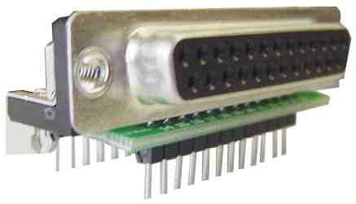
Interfaţa paralelă
Portul paralel la PC utilizează un conector DB-25.
Se mai numeşte şi interfaţă Centronics (interfaţa paralelă modernă - Epson).
SPP 100 KBs (O) Controlată software
Tipuri noi de porturi paralele:
EPP (Enhanced Parallel Port) 1MBs (I/O) Controlată prin circuite hardware de tip “handshake”
ECP (Extended Capabilities Port) - 5 MBs (I/O) - Control DMA cu FIFO
Au aceeaşi conectori dar viteze de transfer de până la 50 ori mai rapide.
Notes:
Transferă simultan 8 biţi de cod ASCII.
Pe distanţe scurte (< 10 m) viteza este de de 100 KBs

Slide 29
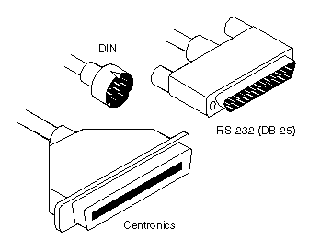
Conectori paraleli

Slide 30
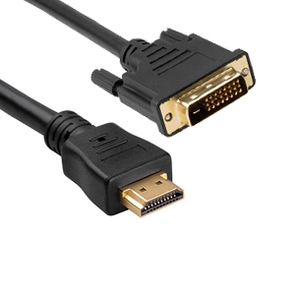
Conectori HDMI
HDMI – (High Definition Multimedia Interface)
Interfaţă audio-video pentru transferul datelor digitale video şi audio
Este interfaţa ce înlocuieşte standardele video analoage.

